Slide 1
Git Gud
Viet Markus
Jan Magnus
Tom Aleksander
Anne-Lise Mikael

Slide 2
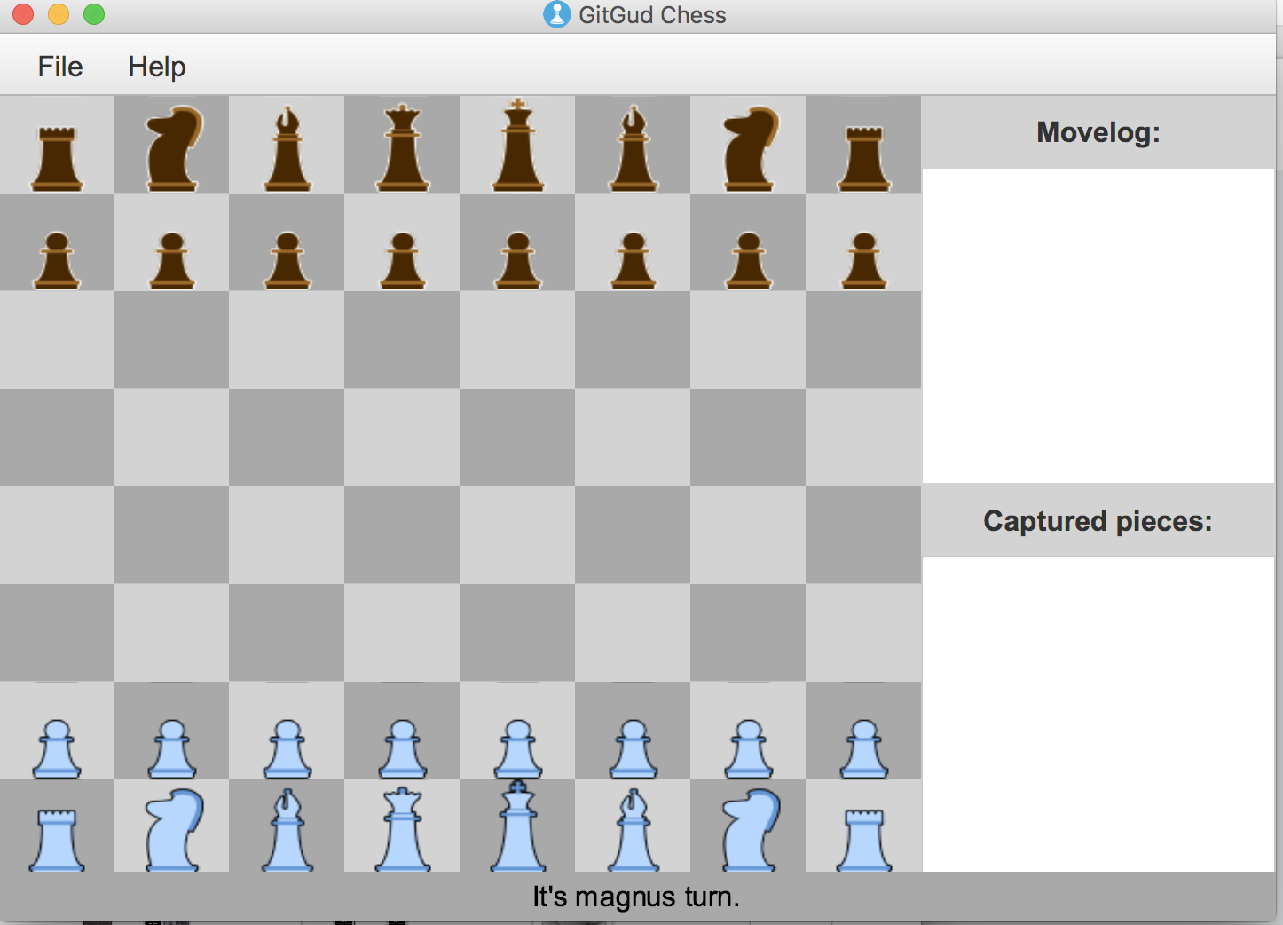
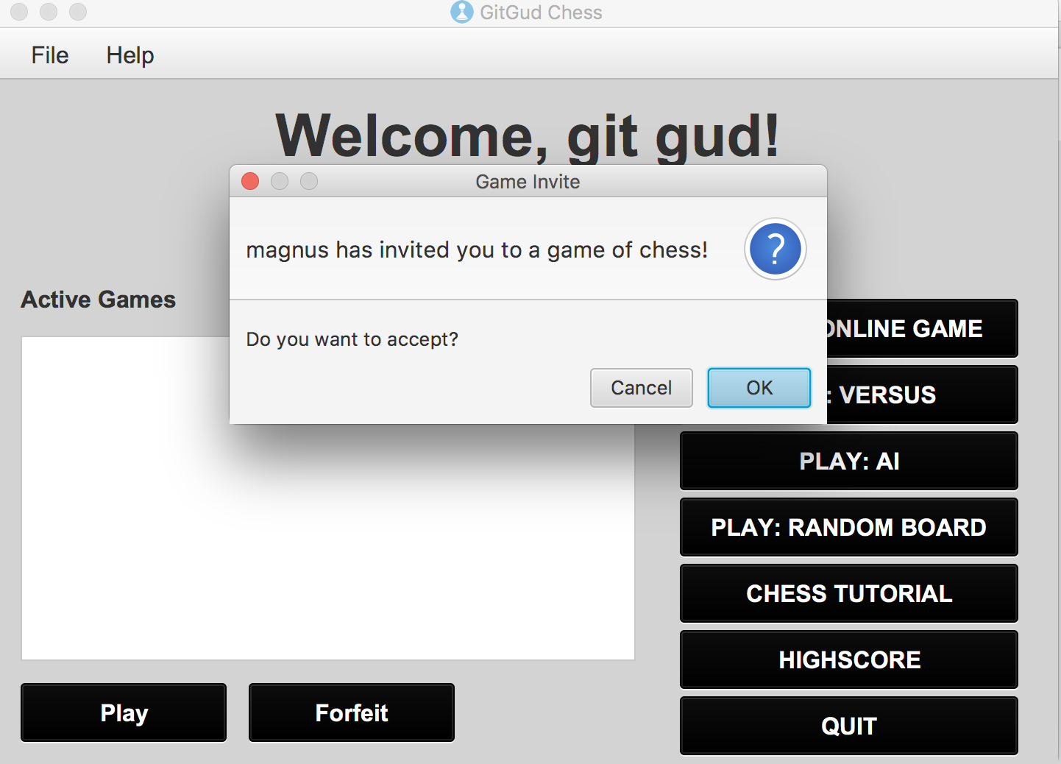
Hovedresultater
Online
Chesstutor / chesspuzzles
Revidert kodestruktur

Slide 3
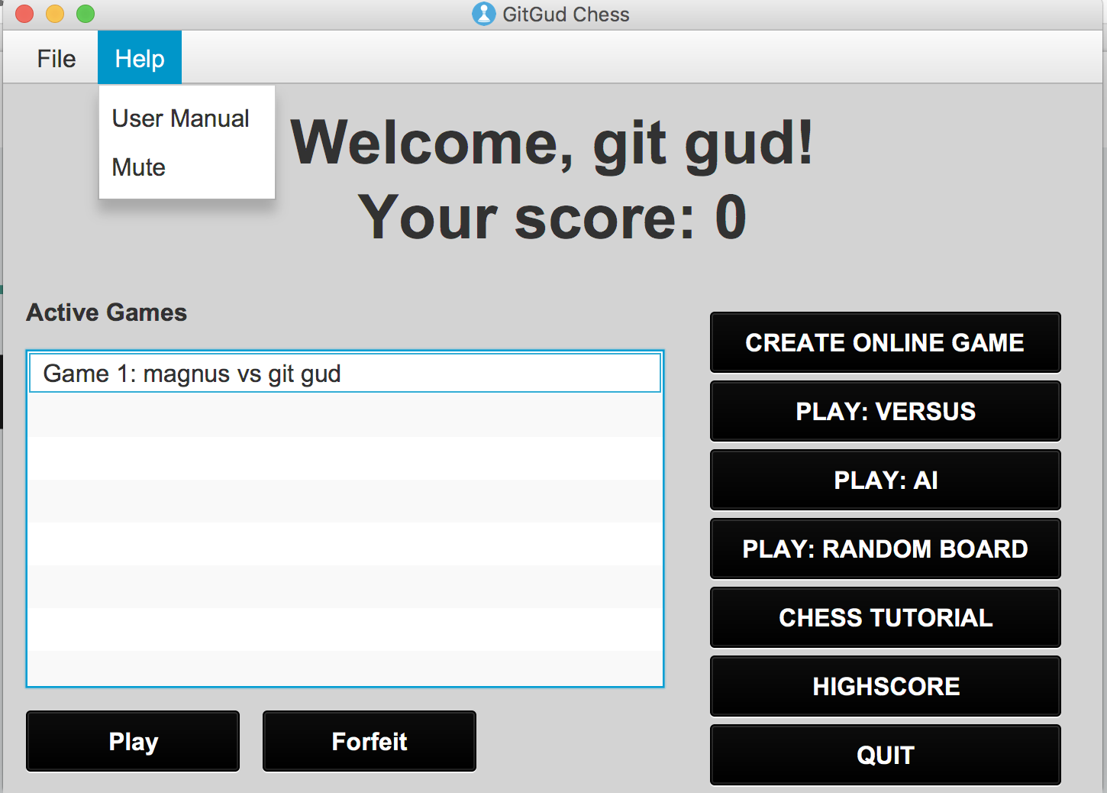
Oppdatert design
Forbedret hovedmeny
Play AI lagt under én knapp
Selvlaget musikk
Oppdatert design for onlinespill
forfeit
active games
Oppdatert meny
mute-knapp
user-manual

Slide 4
Video
https://vimeo.com/268765773

Slide 5
Retrospektiv
Bra:
Fullførte kravene med god margin
Bedre bruk av tester
Javadoc
Dårlig:
Litt lav motivasjon
Dårlig kommunikasjon på planlegge hvilke krav vi skulle ha.
gjort unødvendig arbeid.

